Slide 1



Bailar sobre
el Agua
JOSE LUIS

Slide 2

Denominado originalmente en inglés como rocket belt, rocket pack, jet pack u otros nombres similares, son diversos aparatos, usualmente colocados en la espalda, que usan motores de propulsión a chorro cuyos gases al escapar permiten volar al usuario. El concepto evolucionó desde 1920 cuando Buck Rogers —héroe de ciencia ficción—, usó uno de ellos para viajar.

Slide 3


Slide 4


Slide 5


Slide 6


Slide 7


Slide 8
El chorro de gas en el cinturón cohete original, era provisto por un cohete impulsado por Peróxido de hidrógeno, aunque también se contemplaba un turborreactor o un superventilador, u otro tipo de cohetes impulsados por combustible sólido, líquido e inclusive un gas comprimido (usualmente nitrógeno).
Un aparato similar que usa rotores o propelentes es el microhelicóptero o helicóptero cohete

Slide 9


Slide 10


Slide 11


Slide 12


Slide 13
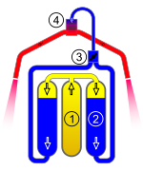
1.- Cilindro de nitrógeno como presurizador
2.-Cilindro de acero inoxidable conteniendo peróxido de hidrógeno
3.-Válvula reguladora
4.-Cámara de reacción

Slide 14


Slide 15


Slide 16


Slide 17


Slide 18
Durante la segunda guerra mundial, Alemania realizó experimentos ya casi al finalizar la guerra, al ajustar dos pequeños pulsorreactores de bajo empuje, al cuerpo de un piloto. El principio de funcionamiento era el mismo que el del pulsorreactor Fieseler Fi 103 (Bomba voladora V1) que tenía un tamaño pequeño

Slide 20


Slide 21


Slide 22


Slide 23


Slide 25


Slide 26


Slide 27


Slide 30


Slide 31


Slide 32


Slide 33
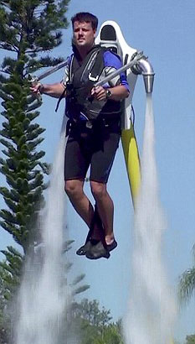
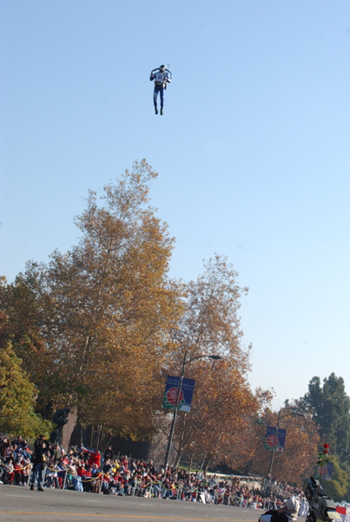

Slide 34


Slide 35


Slide 36


Slide 37


Slide 38
UN FUERTE ABRAZO
QUE TENGAS
UN BUEN DIA
JOSE LUIS

Slide 39



Accede a la sección que desees desde aquí:
Propia Creación
De la Red
Dedicatorias | Fechas Especiales | Graciosos
Historia y Arte | Lugares | Musicales
Naturaleza y Ciencias | Política | Reflexión
Religiosos | Románticos | Salud
Dedicatorias | Fechas Especiales | Graciosos
Historia y Arte | Lugares | Musicales
Naturaleza y Ciencias | Política | Reflexión
Religiosos | Románticos | Salud
Si deseas recibir pps periódicamente en tu correo electrónico subscríbete aquí:

